Slide 1
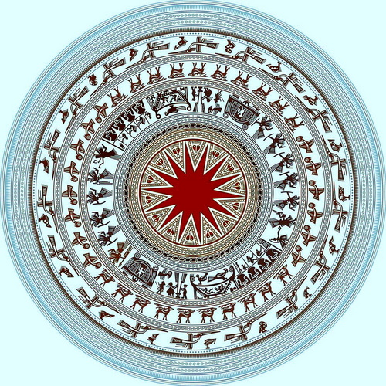

Slide 2
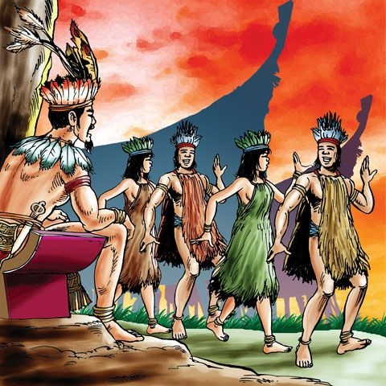

Slide 3
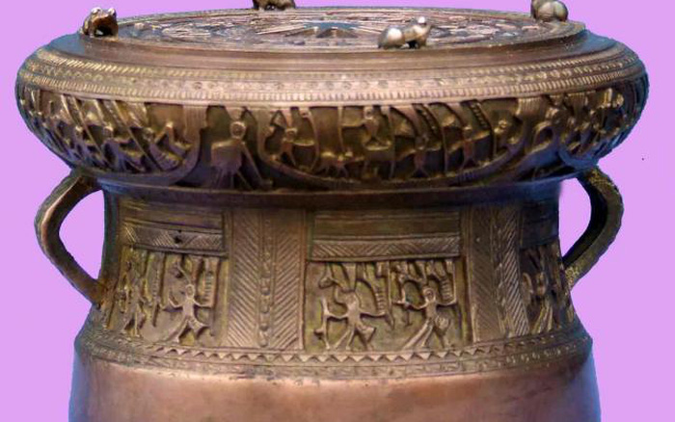

Slide 4
Tiết 31,32 - BÀI 15. ĐỜI SỐNG CỦA NGƯỜI VIỆT THỜI KÌ VĂN LANG, ÂU LẠC
I. Đời sống vật chất
II. Đời sống tinh thần

Slide 6
Tiết 31,32 - BÀI 15. ĐỜI SỐNG CỦA NGƯỜI VIỆT THỜI KÌ VĂN LANG, ÂU LẠC
I. Đời sống vật chất

Slide 7
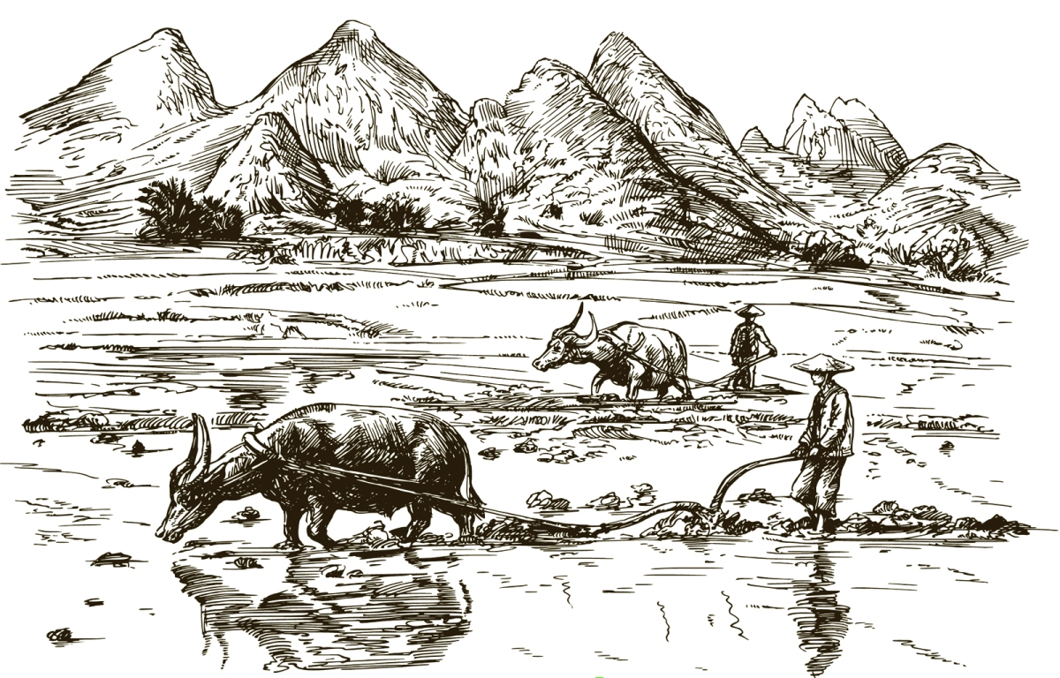

Slide 8
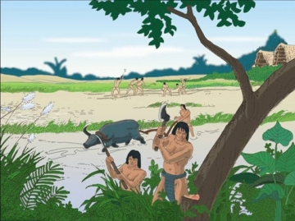

Slide 9
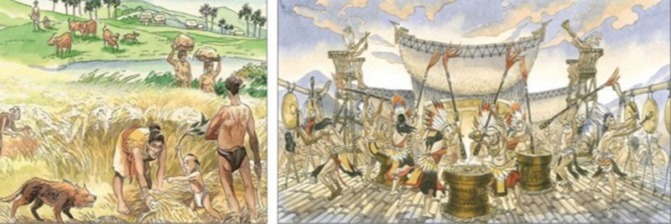

Slide 10
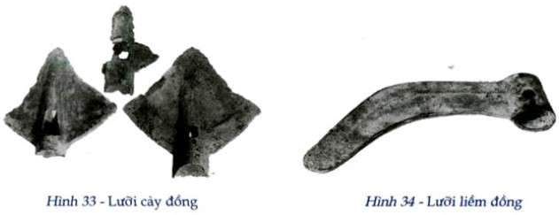

Slide 11
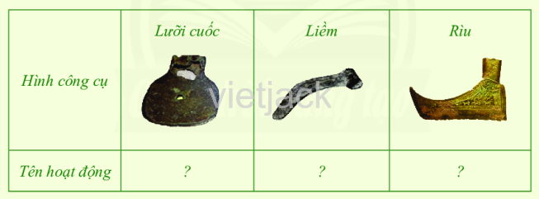

Slide 12
Nêu ngành kinh tế chủ yếu và công cụ của người Việt cổ thời Văn Lang Âu Lạc.
- Ngành nghề sản xuất chủ yếu là nông nghiệp trồng lúa nước.
- Công cụ sản xuất bằng đồng như lưỡi cày, lưỡi hái, cuốc, rìu….

Slide 13
Nêu các nghề thủ công và các nghề sản xuất khác.
- Các nghề thủ công như làm đồ gốm, dệt vải, làm nhà, đóng thuyền phát triển.
- Nghề luyện kim phát triển cao như đúc đồng, rèn sắt.
- Biết trồng dâu nuôi tằm, trồng hoa màu, chăn nuôi, đánh bắt cá,....

Slide 15
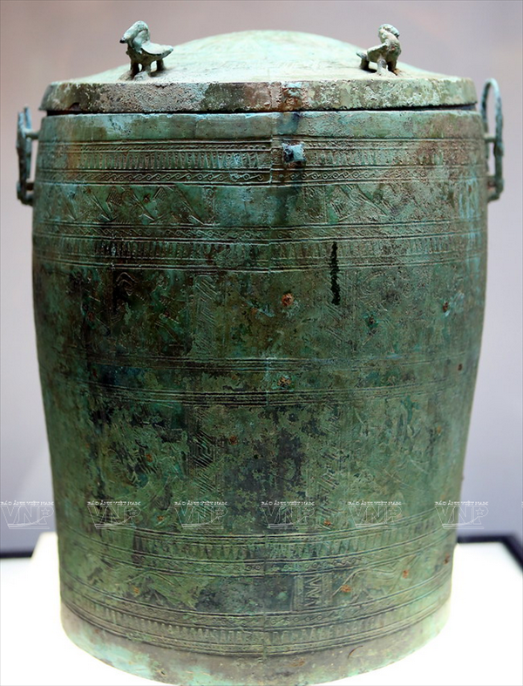

Slide 16
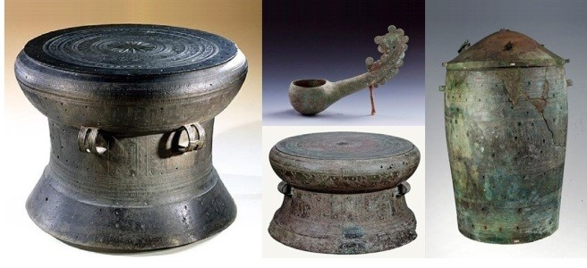

Slide 17
Cư dân Văn Lang, Âu Lạc sử dụng chiếc muôi đồng và thạp đồng để làm gì?
Mục đích sử dụng chiếc muôi đồng và thạp đồng:
+ Chiếc muôi đồng: để múc cơm/ canh/ mắm/ thức ăn…
+ Thạp đồng: có thể được sử dụng để đựng lúa/ nước…

Slide 18
Tiết 31,32 - BÀI 15. ĐỜI SỐNG CỦA NGƯỜI VIỆT THỜI KÌ VĂN LANG, ÂU LẠC
I. Đời sống vật chất
- Ngành nghề sản xuất chủ yếu là trồng lúa nước, công cụ sản xuất bằng đồng.
- Các nghề thủ công như làm đồ gốm, dệt vải, làm nhà, đóng thuyền phát triển.
- Nghề luyện kim phát triển cao như đúc đồng, rèn sắt.
- Biết trồng dâu nuôi tằm, trồng hoa màu, chăn nuôi, đánh bắt cá,....
- Biết dùng muôi, thạp, bình gốm….

Slide 19
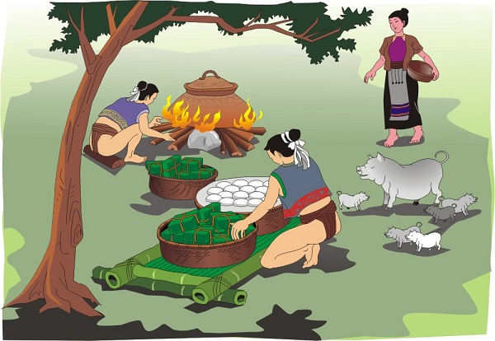

Slide 20
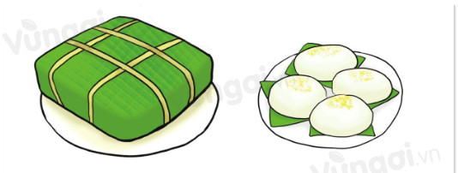

Slide 21
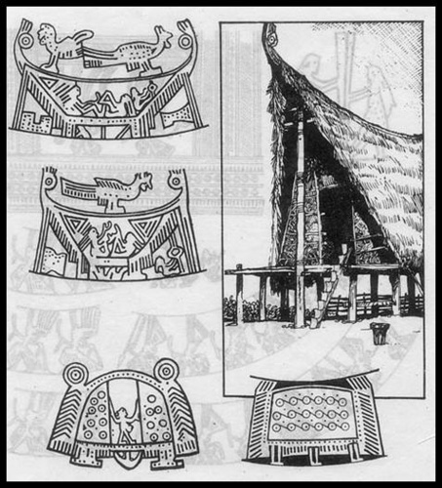

Slide 22
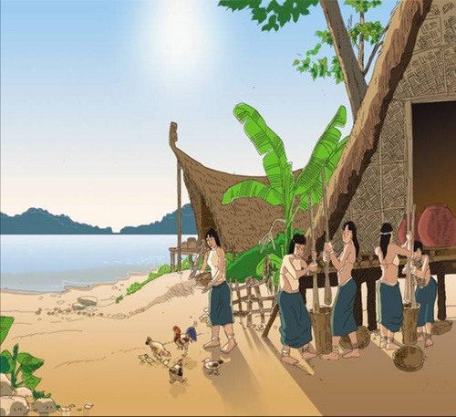

Slide 23
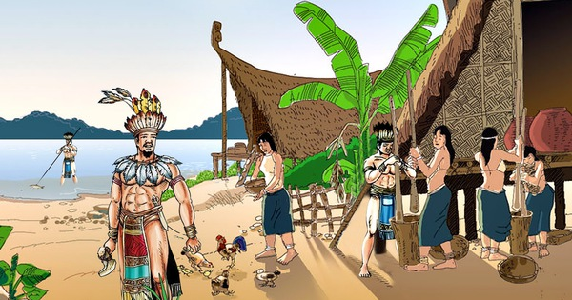

Slide 24
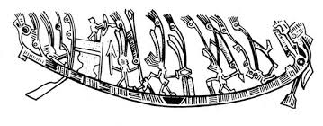

Slide 25
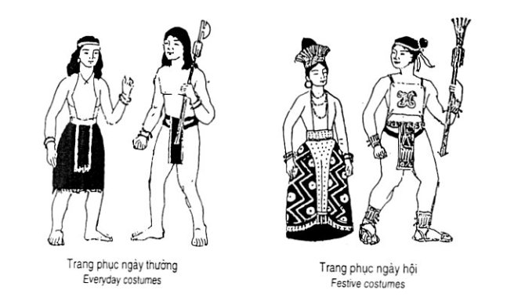

Slide 26
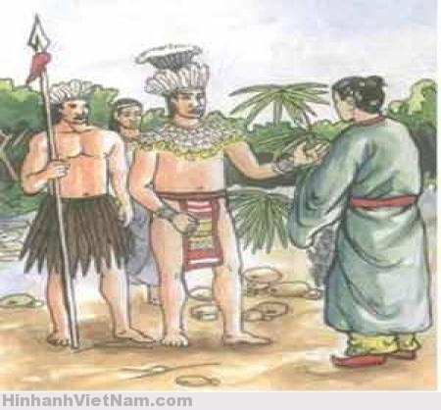

Slide 27
Đời sống vật chất cụ thể về ăn, ở, đi lại, mặc của người Việt thời Văn Lang, Âu Lạc như thế nào ?
- Thức ăn chính là cơm nếp, cơm tẻ…; ngày lễ ngày tết có bánh chưng, bánh giầy.
- Ở nhà sàn
- Đi lại chủ yếu bằng thuyền
- Ngày thường, nam đóng khố, nữ mặc váy

Slide 28
Tiết 31,32 - BÀI 15. ĐỜI SỐNG CỦA NGƯỜI VIỆT THỜI KÌ VĂN LANG, ÂU LẠC
I. Đời sống vật chất
…………………..
- Thức ăn chính là cơm nếp, cơm tẻ…; ngày lễ ngày tết có bánh chưng, bánh giầy.
- Ở nhà sàn
- Đi lại chủ yếu bằng thuyền
- Ngày thường, nam đóng khố, nữ mặc váy…..

Slide 29
Tiết 31,32 - BÀI 15. ĐỜI SỐNG CỦA NGƯỜI VIỆT THỜI KÌ VĂN LANG, ÂU LẠC
I. Đời sống vật chất
- Ngành nghề sản xuất chủ yếu là trồng lúa nước, công cụ sản xuất bằng đồng.
- Các nghề thủ công như làm đồ gốm, dệt vải, làm nhà, đóng thuyền phát triển.
- Nghề luyện kim phát triển cao như đúc đồng, rèn sắt.
- Biết trồng dâu nuôi tằm, trồng hoa màu, chăn nuôi, đánh bắt cá,....
- Biết dùng muôi, thạp, bình gốm….
- Thức ăn chính là cơm nếp, cơm tẻ…; ngày lễ ngày tết có bánh chưng, bánh giầy.
- Ở nhà sàn
- Đi lại chủ yếu bằng thuyền
- Ngày thường, nam đóng khố, nữ mặc váy…..

Slide 30
Tiết 31,32 - BÀI 15. ĐỜI SỐNG CỦA NGƯỜI VIỆT THỜI KÌ VĂN LANG, ÂU LẠC
I. Đời sống vật chất
……
- Thức ăn chính là cơm nếp, cơm tẻ…; ngày lễ ngày tết có bánh chưng, bánh giầy.
- Ở nhà sàn
- Đi lại chủ yếu bằng thuyền
- Ngày thường, nam đóng khố, nữ mặc váy….. khi có lễ hội họ đội mũ cắm lông chim, nữ mặc áo và váy xòe, đeo trang sức, nam mặc khố dài.

Slide 31
Tiết 31,32 - BÀI 15. ĐỜI SỐNG CỦA NGƯỜI VIỆT THỜI KÌ VĂN LANG, ÂU LẠC
I. Đời sống vật chất
II. Đời sống tinh thần

Slide 33
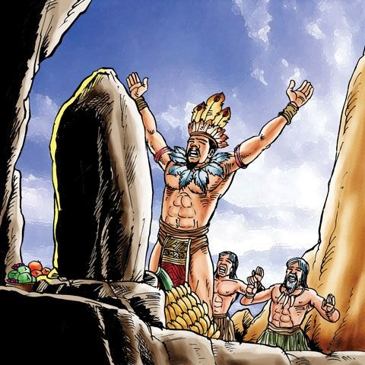

Slide 34
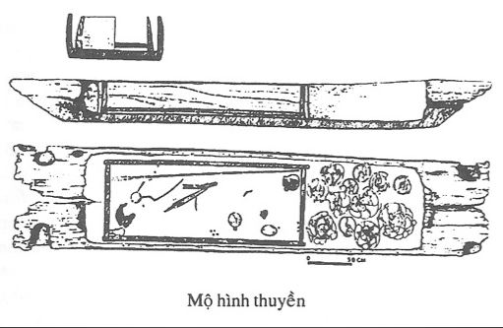

Slide 35
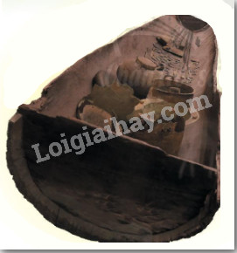

Slide 37
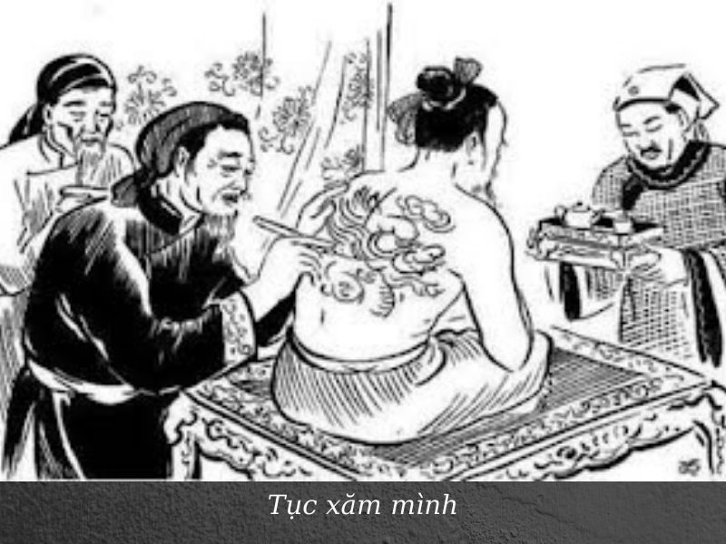

Slide 38
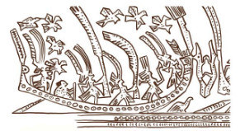

Slide 39
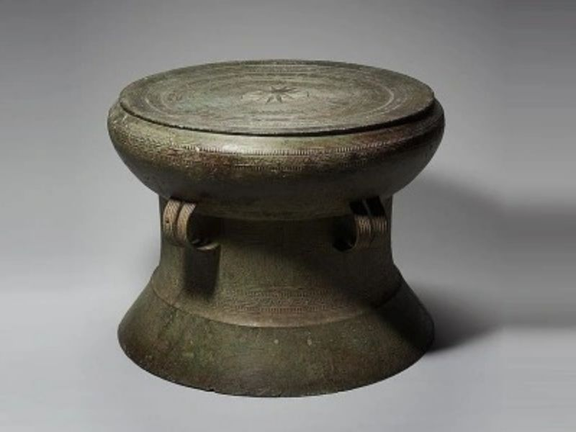

Slide 40
Dựa vào tư liệu 15.8, 15.9 và thông tin trong bài học, em hãy cho biết những điểm nổi bật trong đời sống tinh thần của cư dân Văn Lang, Âu Lạc.
Cư dân Văn Lang, Âu Lạc có tục thờ cúng tổ tiên, thờ các bị thần trong tự nhiên như thần Sông, thần Núi, thần Mặt Trời,… Người chết được chôn cất trong thạp, bình, mộ thuyền,…
Họ có khiếu thẩm mĩ như nhuộm răng, xăm mình. Họ xăm mình không chỉ để tránh bị thủy quái làm hại mà còn lại một cách làm đẹp, phong tục này còn được duy trì đến ngày nay.
Đời sống tinh thần của cư dân Văn Lang, Âu Lạc giản dị, chất phác, hòa hợp với tự nhiên. Trong những ngày lễ hội họ thường tổ chức vui chơi, đấu vật, đua thuyền,…

Slide 41
Tiết 31,32 - BÀI 15. ĐỜI SỐNG CỦA NGƯỜI VIỆT THỜI KÌ VĂN LANG, ÂU LẠC
I. Đời sống vật chất
II. Đời sống tinh thần
- Về tín ngưỡng: Có tục thờ cúng tổ tiên; thờ các vị thần như thần Núi, thần Sông, thần Mặt Trời…
- Về phong tục – tập quán: có tục xăm mình, nhuộm răng đen, ăn trầu, làm bánh chưng, bánh giầy.
- Trong những ngày lễ hội, họ thường tổ chức vui chơi, đấu vật, đua thuyền, nhảy múa, ca hát, …

Slide 42
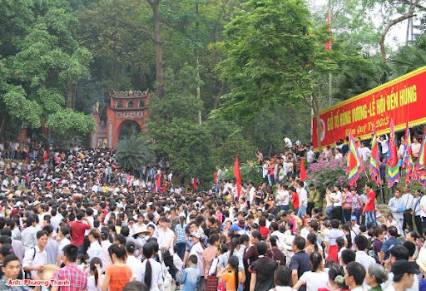

Slide 43
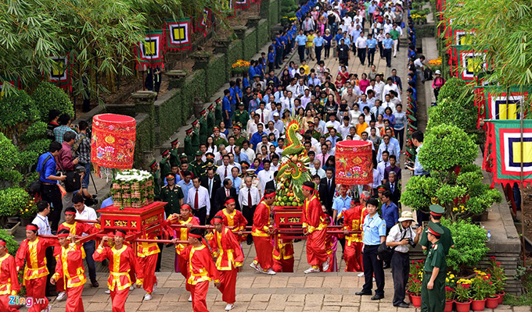

Slide 44
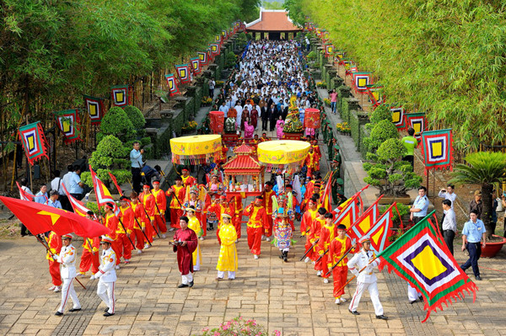

Slide 45
LUYỆN TẬP: Thời Văn Lang, Âu Lạc, người Việt có phong tục gì nổi bật?
- Thời Văn Lang, Âu Lạc, người Việt có những phong tục nổi bật:
+ Nhuộm răng đen, xăm mình, thờ cúng tổ tiên, chôn cất, tổ chức lễ hội vui chơi,...

Slide 46
LUYỆN TẬP: Vì sao người Văn Lang, Âu Lạc thường ở nhà sàn?
- Cư dân Văn Lang, Âu Lạc ở nhà sàn để tránh thú dữ, thời tiết ẩm, ngoài ra ở dưới nhà sàn còn nuôi các loài vật như trâu, bò,…

Slide 47
LUYỆN TẬP: Những phong tục nào trong văn hóa Việt Nam hiện nay được kế thừa từ thời Văn Lang, Âu Lạc ?
- Những phong tục như thời cúng tổ tiên, các vị thần…
Tổ chức lễ hội vui chơi, đấu vật, nhảy múa, ca hát bên khèn,sáo, trống chiêng,...,
Gói bánh trưng bánh giày ngày tết.

Slide 48
Vận dụng: Em hãy kể tên một số truyền thuyết gắn liền với đời sống vật chất, tinh thần của cư dân Văn Lang, Âu Lạc?
- Một số truyền thuyết, sự tích… gắn liền với đời sống vật chất, tinh thần của cư dân Văn Lang, Âu Lạc là:
+ Truyền thuyết “Con rồng cháu tiên”
+ Truyền thuyết “Sơn Tinh – Thủy Tinh”
+ Truyền thuyết “Thánh Gióng”
+ Sự tích “bánh chưng, bánh giày”
+ Sự tích “trầu cau”

Slide 49
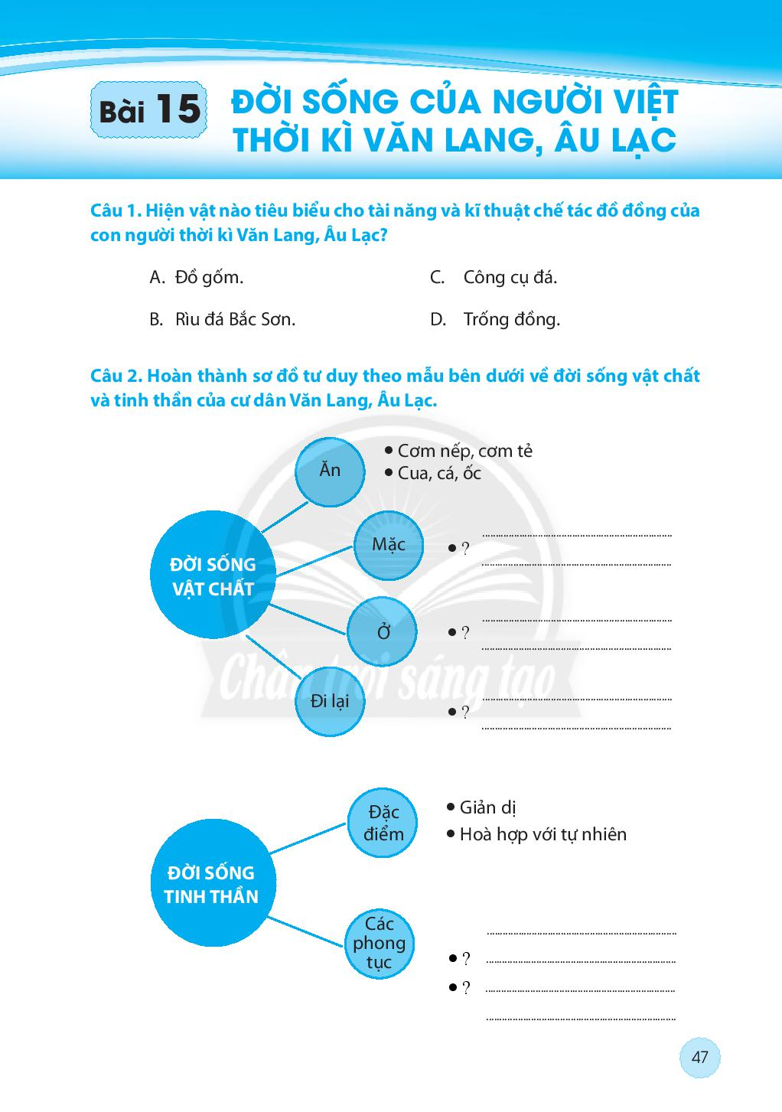

Slide 50
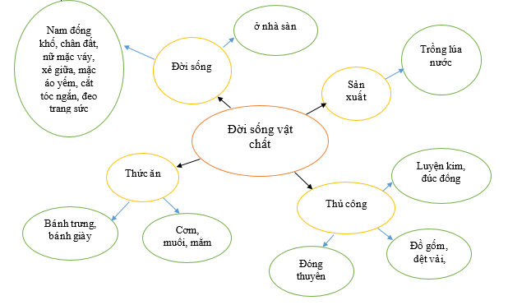

Slide 51
